Slide 1
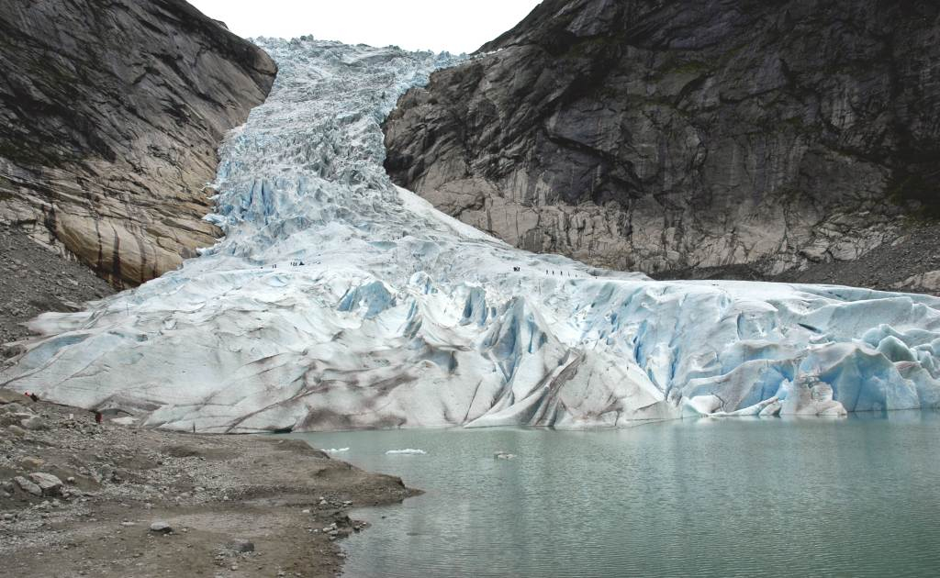
Paragraaf 3.3 Rivieren van ijs
Pak je boeken! Bladzijde 56 - 57

Slide 2
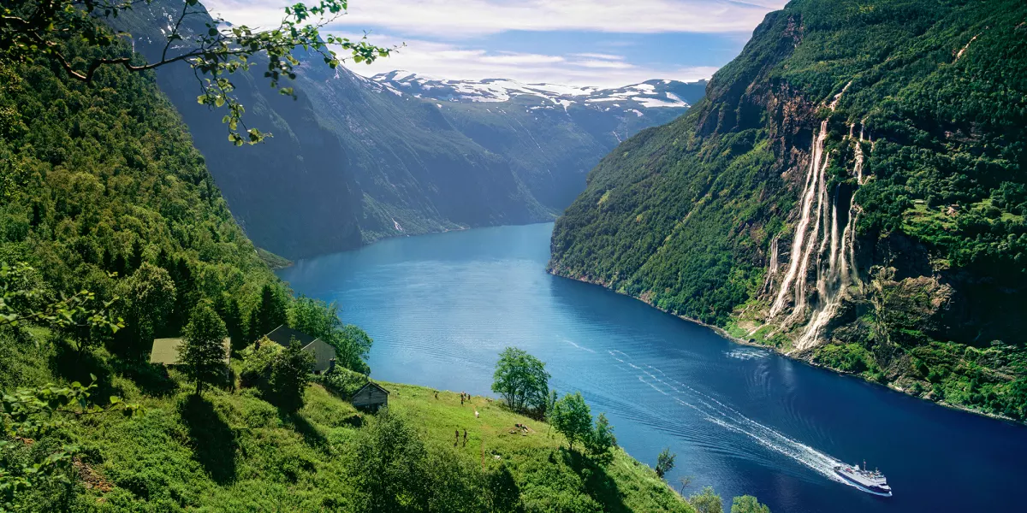
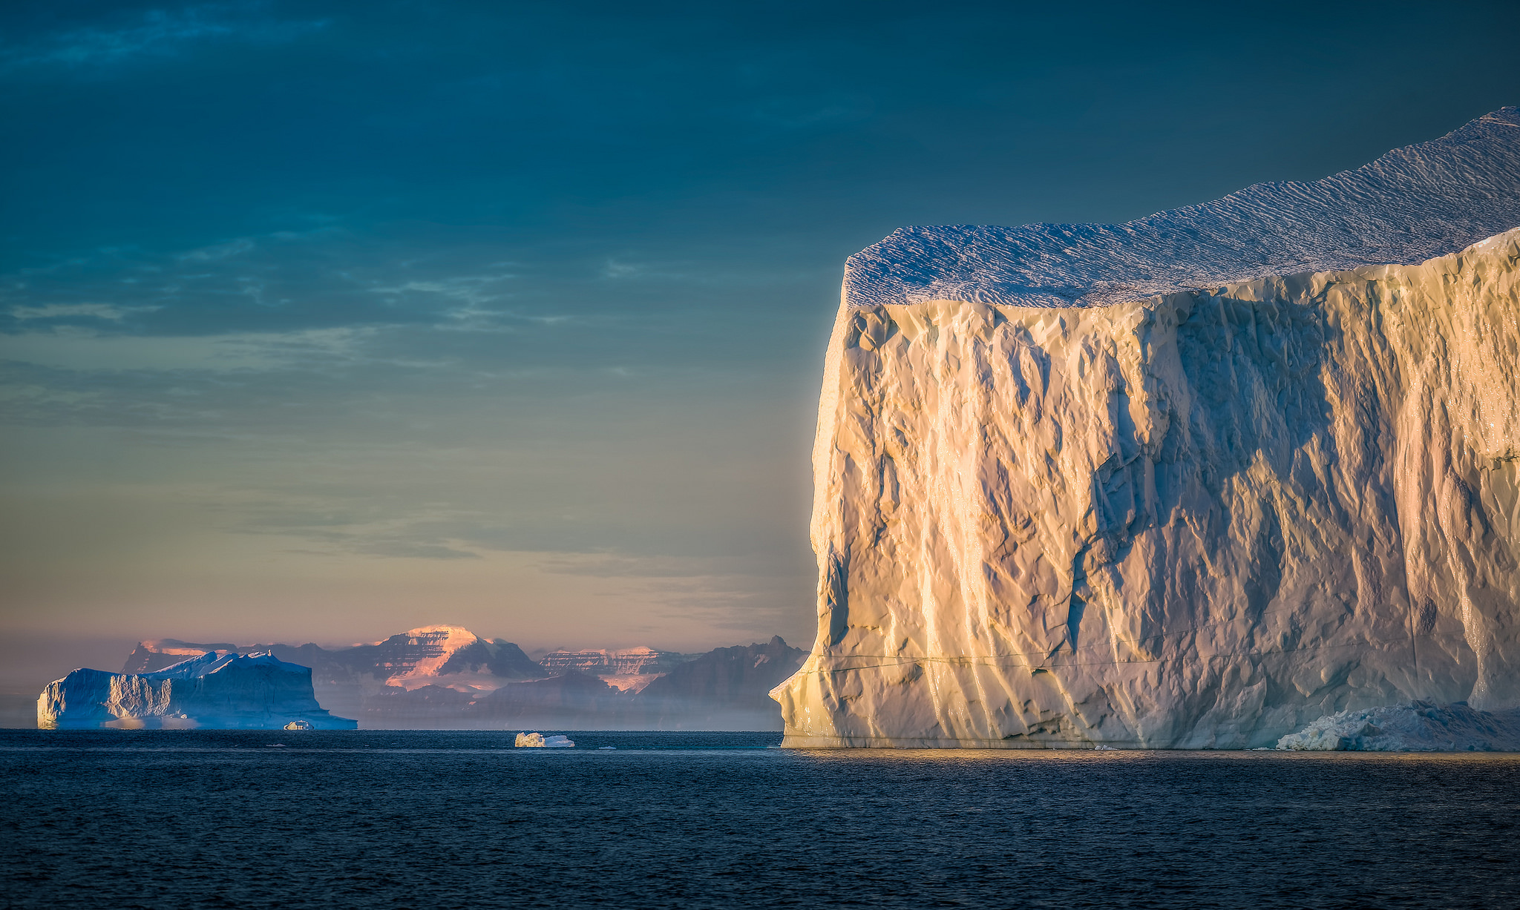
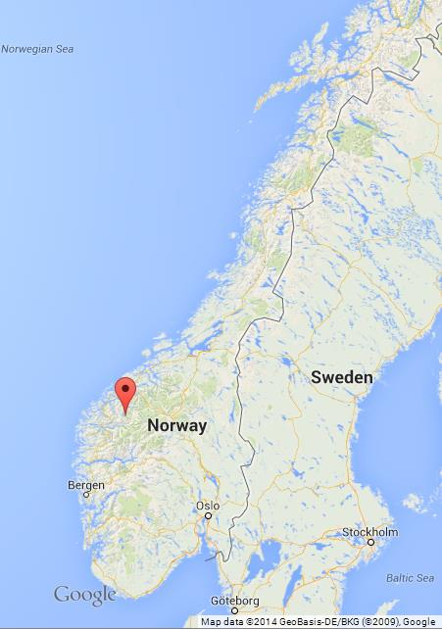

Slide 3
Wat gaan we doen?
Blz. 56 - 57
Herhaling: ijstijden en gletsjers
Opdracht: Breaking News !
Bespreken; wat heb je gemaakt?
Afsluiten: hoe ging de les?

Slide 4
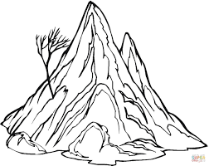
Aan het einde van de les kan je…
Blz. 56 - 57
De gevolgen van erosie (en verwering) voor de bevolking beschrijven
Uitleggen waarom het smelten van gletsjers nadelig is.
Beschrijven op welke manier toeristen het Alpenlandschap beïnvloeden.

Slide 5
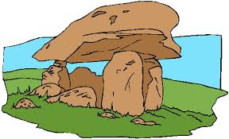
Herhaling
Blz. 56 - 57
Gletsjers: groot, zwaar en landschapsvormend.
Niet alleen in koude gebieden, vroeger ook in NL!
Gevolg: Hunebedden, heuvels, zand en grind
een cool filmpje

Slide 6
Opdracht: Breaking News!
Blz. 56 - 57
Kies een nieuwsbericht
Voorspel het vervolg of de inhoud van het artikel
Gebruik je boek en de begrippen!
Klaar? Vinger!

Slide 7
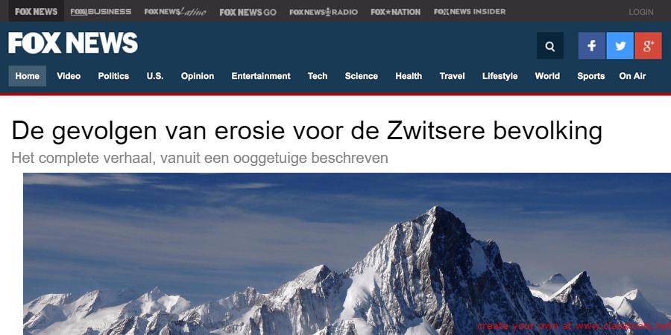
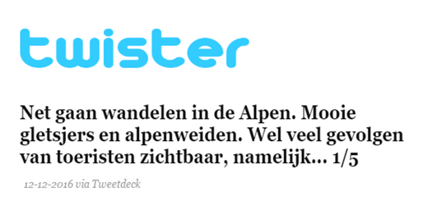

Slide 8
Bespreken: Breaking News!
Blz. 56 - 57
Wie heeft wat gemaakt?
De nieuwsuitzending?
De Tweet?
De krantenkop?

Slide 9
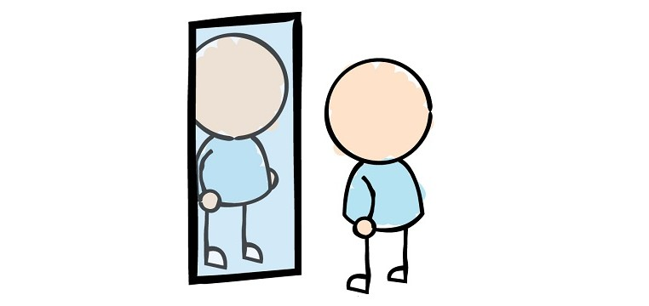
Reflectie
Blz. 52 / 53
De komende periode zullen we vaak terugblikken op de les en hoe de les verliep.
Wat heb je geleerd?
Hoe heb je geleerd?
Wat ging goed?
Wat ging minder goed?

Slide 10
Wat kan je…
Blz. 56 - 57
De gevolgen van erosie (en verwering) voor de bevolking beschrijven
Uitleggen waarom het smelten van gletsjers nadelig is.
Beschrijven op welke manier toeristen het Alpenlandschap beïnvloeden.

